Slide 1



CHÀO MỪNG CÁC EM
ĐẾN VỚI TIẾT HỌC
MÔN TỰ NHIÊN VÀ XÃ HỘI
01

Slide 2







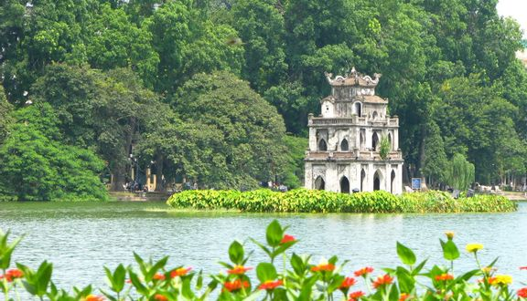






Mưa phùn, ẩm ướt
Chồi non, hoa đua nở
Mùa xuân
( Tháng 2,3,4)
Nắng, nóng
Mùa hè
( Tháng 5,6,7)
Cây xanh tốt
Mùa thu
( Tháng 8,9,10)
Trời se lạnh
Mùa đông
( Tháng 11;12;1)
Lá vàng rụng
Trời rét
Cây trơ trụi

Slide 3

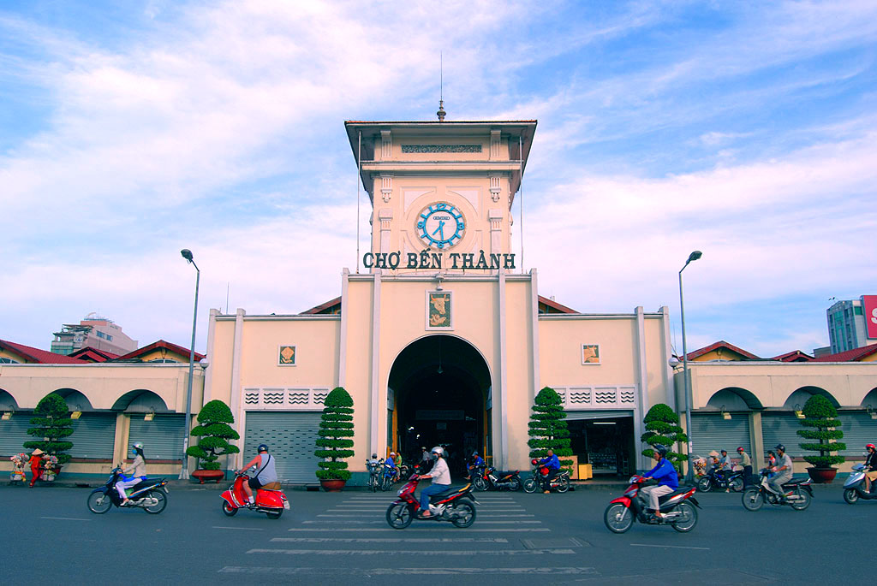
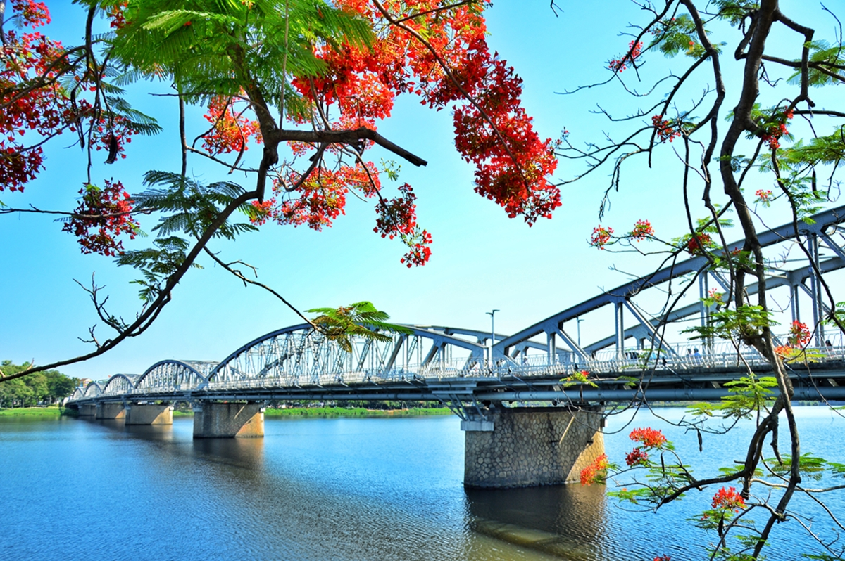



Slide 4
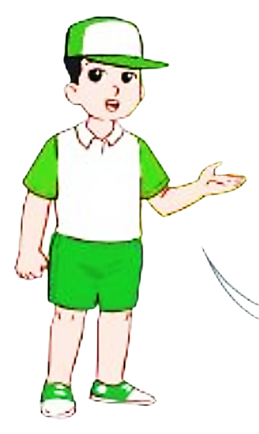


Hoạt động 2: Tìm hiểu về các mùa nơi bạn An sống
1. An sống ở đâu?
2. Nơi An sống có những mùa nào?
3. Đặc điểm của mỗi mùa là gì?:

Slide 5


1. An sống ở đâu?
2. Nơi An sống có những mùa nào?
3. Đặc điểm của mỗi mùa là gì?:
Trình bày trước lớp

Slide 6



















Xin chào và hẹn gặp lại các con

